Slide 1
Лекция 12
Связь между уравнениями
электрических и магнитных цепей
и уравнениями электромагнитного поля (ЭМП)
(продолжение)
ОмГУПС, Кафедра теоретической электротехники. ТОЭ-3. Лекция №12. Тэттэр А.Ю., Ковалева Т.В., Пономарев А.В.

Slide 2
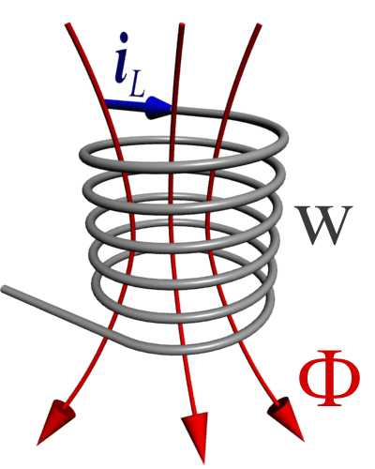
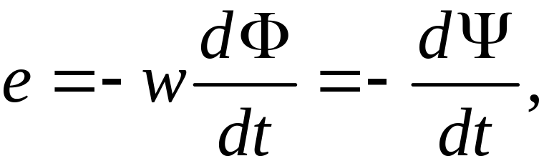
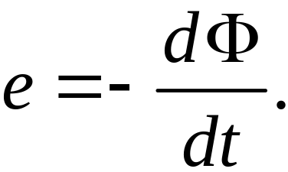
Закон электромагнитной индукции
При изменении магнитного потока в катушке наводится ЭДС:
где Ψ=wФ – потокосцепление.
При w=1
ОмГУПС, Кафедра теоретической электротехники. ТОЭ-3. Лекция №12. Тэттэр А.Ю., Ковалева Т.В., Пономарев А.В.

Slide 3
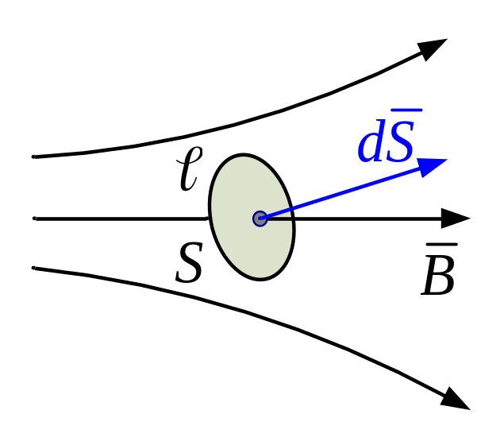
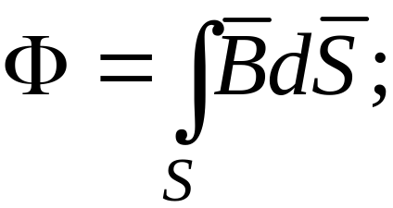
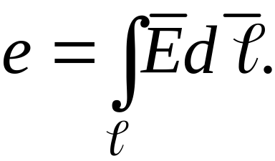
Магнитный поток сквозь поверхность S может изменяться по ряду причин:
Изменение формы контура, а значит и его площади
Изменение положения контура
в пространстве
Изменение потока во времени
ОмГУПС, Кафедра теоретической электротехники. ТОЭ-3. Лекция №12. Тэттэр А.Ю., Ковалева Т.В., Пономарев А.В.

Slide 4
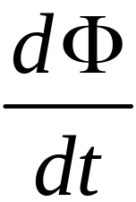
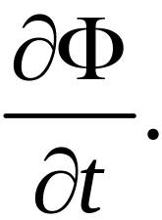
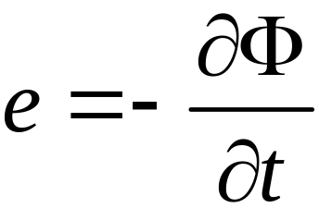
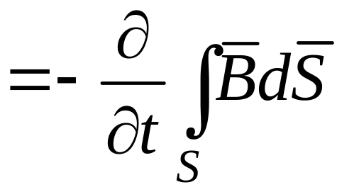
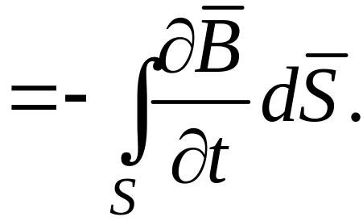
Полная производная учитывает все причины изменения.
В случае неподвижного контура учитывается только изменение Ф во времени и берется
частная производная
ОмГУПС, Кафедра теоретической электротехники. ТОЭ-3. Лекция №12. Тэттэр А.Ю., Ковалева Т.В., Пономарев А.В.

Slide 5
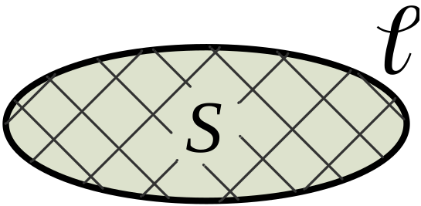
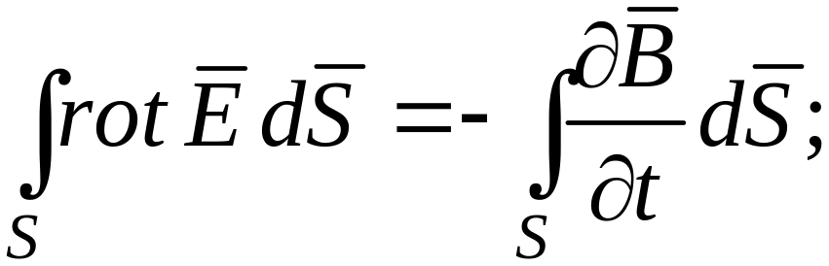
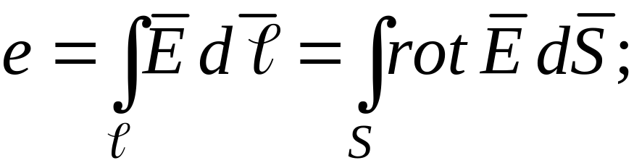
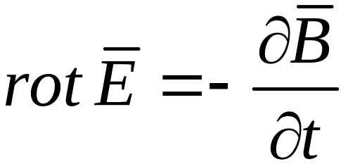
Формула Стокса связывает интегралы по контуру и по поверхности, ограниченной этим контуром:
Закон электромагнитной индукции
в дифференциальной форме:
при изменении магнитного поля во времени возникает вихревое электрическое поле.
ОмГУПС, Кафедра теоретической электротехники. ТОЭ-3. Лекция №12. Тэттэр А.Ю., Ковалева Т.В., Пономарев А.В.

Slide 6
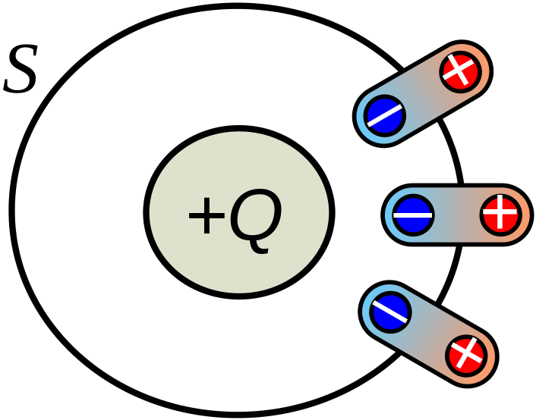
Теорема Гаусса
Тело, несущее заряд Q помещено в среду, в которой токи проводимости отсутствуют.
Под действием заряда Q молекулы вещества, в котором находится тело, поляризуются двумя путями:
– молекулы превращаются в диполи;
– расположенные хаотично диполи, из которых
состоит вещество, ориентируются по полю.
ОмГУПС, Кафедра теоретической электротехники. ТОЭ-3. Лекция №12. Тэттэр А.Ю., Ковалева Т.В., Пономарев А.В.

Slide 7

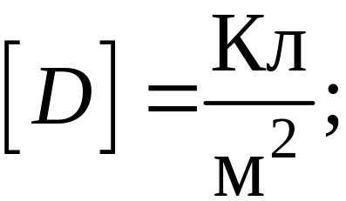
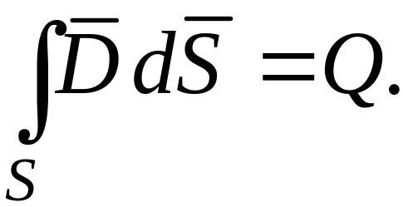
Таким образом, через поверхность S переносится заряд Q.
– вектор электрической индукции (электрического смещения) показывает количество заряда, перенесенное через единицу поверхности.
Обобщенная теорема Гаусса
в интегральной форме:
ОмГУПС, Кафедра теоретической электротехники. ТОЭ-3. Лекция №12. Тэттэр А.Ю., Ковалева Т.В., Пономарев А.В.

Slide 8
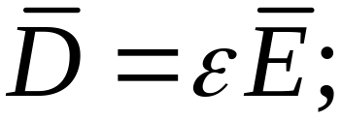
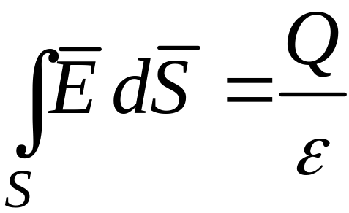
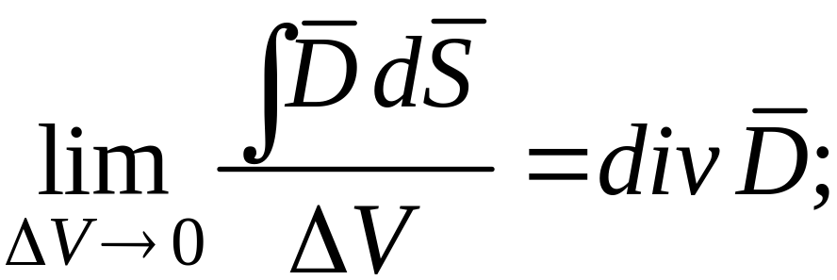
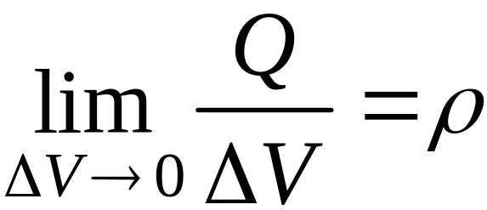
интегральная форма теоремы Гаусса
Переход к дифференциальной форме
– объемная плотность заряда.
ОмГУПС, Кафедра теоретической электротехники. ТОЭ-3. Лекция №12. Тэттэр А.Ю., Ковалева Т.В., Пономарев А.В.

Slide 9
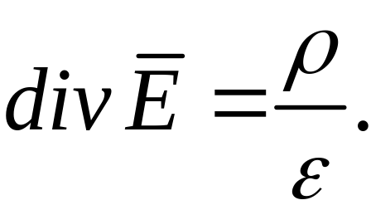
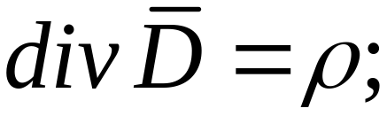
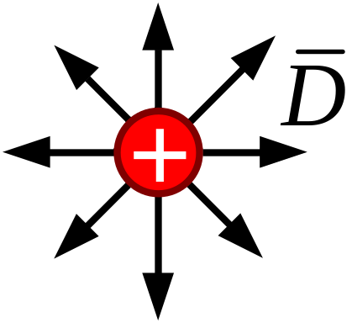
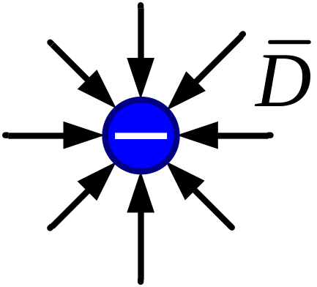
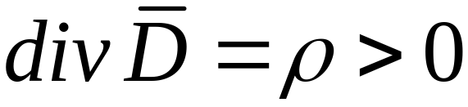
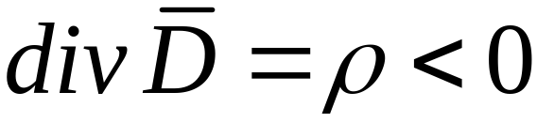
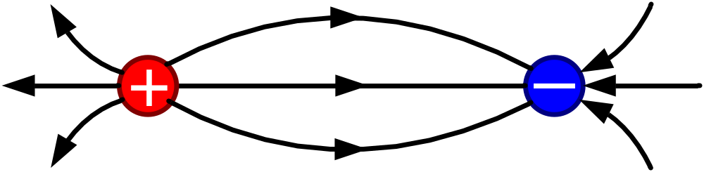
Истоком линий вектора электрического смещения являются положительные заряды, стоком – отрицательные.
ОмГУПС, Кафедра теоретической электротехники. ТОЭ-3. Лекция №12. Тэттэр А.Ю., Ковалева Т.В., Пономарев А.В.

Slide 10
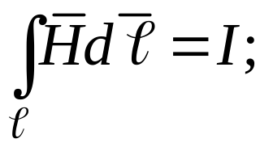

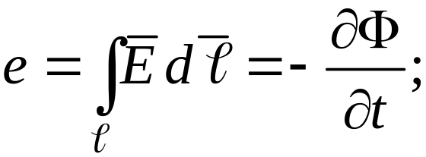
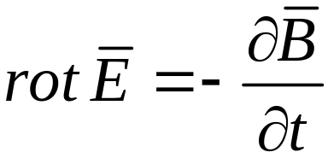
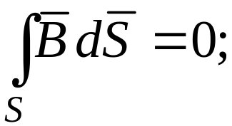








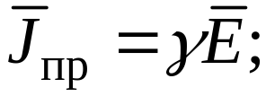
Система уравнений ЭМП
– закон полного тока;
– закон электро-магнитной индукции;
– принцип непрерывности
магнитного потока;
– обобщенная теорема Гаусса;
отражают свойства среды:
ОмГУПС, Кафедра теоретической электротехники. ТОЭ-3. Лекция №12. Тэттэр А.Ю., Ковалева Т.В., Пономарев А.В.

Slide 11
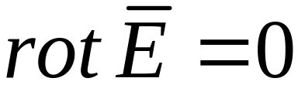
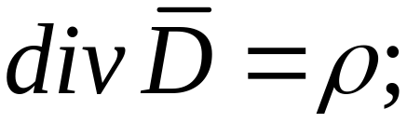
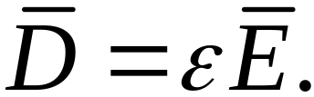
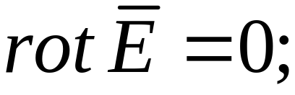
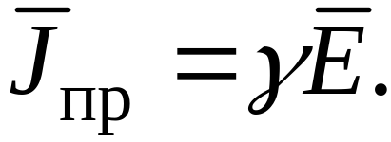
В случае стационарных полей эта система распадается на более простые.
Электростатическое поле:
– поле безвихревое;
Электрическое поле в несовершенных диэлектриках:
ОмГУПС, Кафедра теоретической электротехники. ТОЭ-3. Лекция №12. Тэттэр А.Ю., Ковалева Т.В., Пономарев А.В.

Slide 12
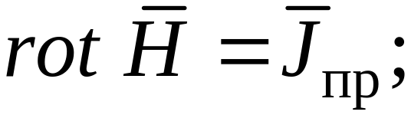
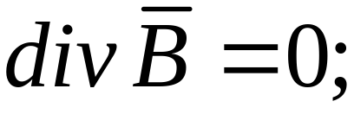
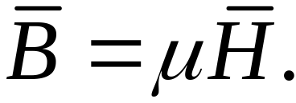
Электрическое поле в металлах:
Магнитное поле постоянных токов:
ОмГУПС, Кафедра теоретической электротехники. ТОЭ-3. Лекция №12. Тэттэр А.Ю., Ковалева Т.В., Пономарев А.В.

Slide 13
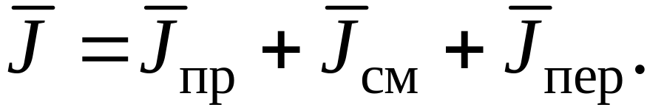
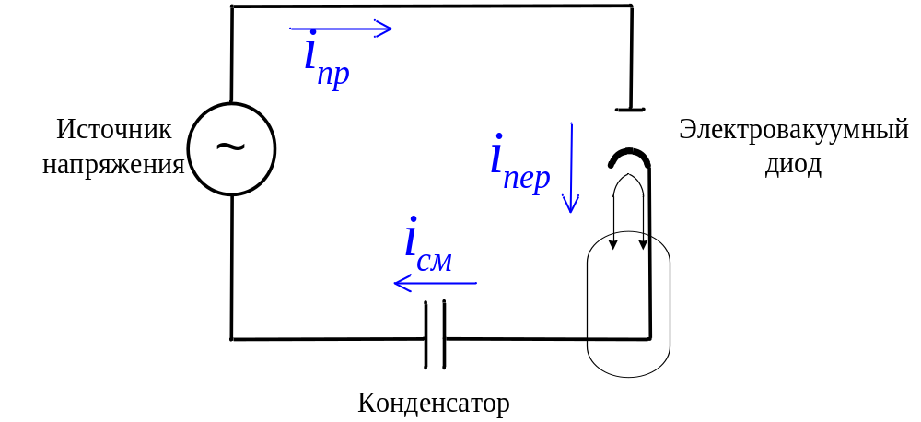
Электрический ток в общем случае может быть
– током проводимости в проводнике;
– током электрического смещения;
– током переноса:
ОмГУПС, Кафедра теоретической электротехники. ТОЭ-3. Лекция №12. Тэттэр А.Ю., Ковалева Т.В., Пономарев А.В.

Slide 14
Токи проводимости существуют в металлах и несовершенных диэлектриках.
Они обусловлены движением электронов, перемещающихся под воздействием электрического поля.
Несовершенные диэлектрики содержат примеси, обладающие электрической проводимостью.
Удельная проводимость металлов во много раз больше, чем у несовершенных диэлектриков.
ОмГУПС, Кафедра теоретической электротехники. ТОЭ-3. Лекция №12. Тэттэр А.Ю., Ковалева Т.В., Пономарев А.В.

Slide 15
Токи электрического смещения возникают под действием переменных электрических полей.
Рассмотрим плоский конденсатор, к которому подключены источники постоянного и переменного напряжения, создающие соответствующие электрические поля.
ОмГУПС, Кафедра теоретической электротехники. ТОЭ-3. Лекция №12. Тэттэр А.Ю., Ковалева Т.В., Пономарев А.В.

Slide 16
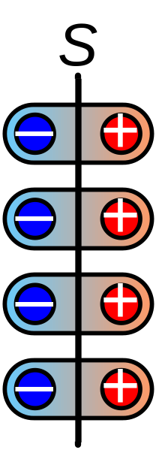
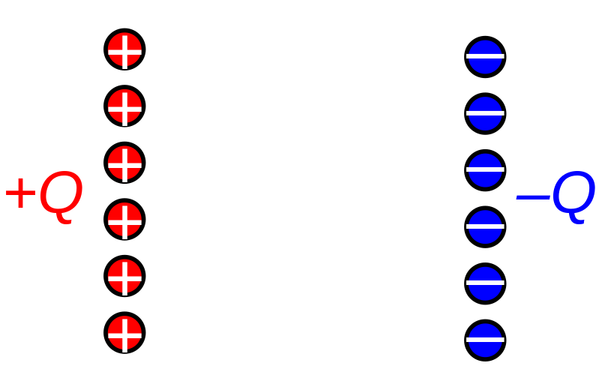
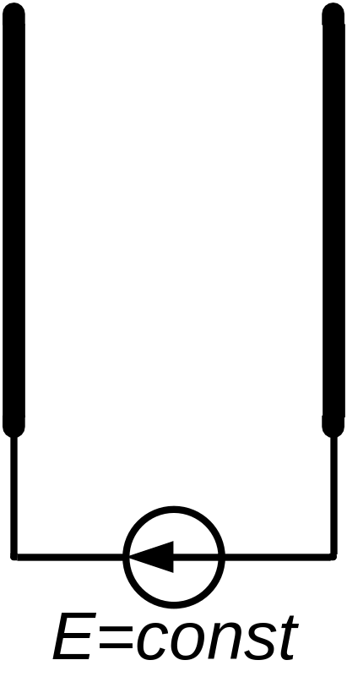
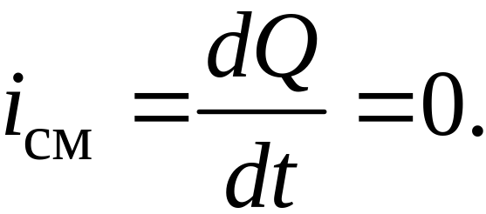
В процессе поляризации через поверхность S переносится заряд Q=DS.
После окончания зарядки конденсатора постоянный
ток через конденсатор не протекает:
ОмГУПС, Кафедра теоретической электротехники. ТОЭ-3. Лекция №12. Тэттэр А.Ю., Ковалева Т.В., Пономарев А.В.

Slide 17
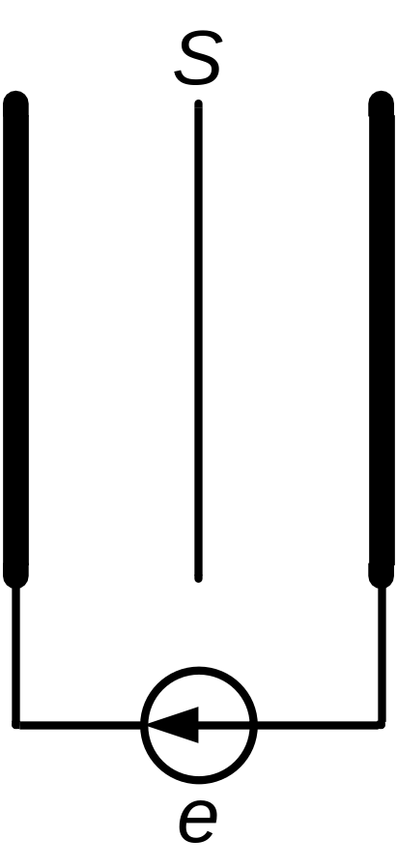
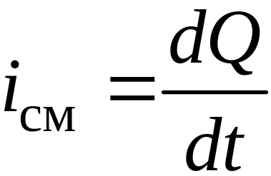



При переменной ЭДС под действием переменного электрического поля изменяется степень поляризации диэлектрика между обкладками.
Количество зарядов, переносимое через поверхность S, непрерывно меняется, возникает электрический ток:
ОмГУПС, Кафедра теоретической электротехники. ТОЭ-3. Лекция №12. Тэттэр А.Ю., Ковалева Т.В., Пономарев А.В.

Slide 18






Вектор электрического смещения в диэлектрике имеет две составляющие:
где – поляризованность вещества
(вектор поляризации).
Как уже отмечалось, в процессе поляризации образуются диполи, имеющие электрический момент
p = qd.
Направление – в сторону смещения положительного заряда.
N₁ – число диполей в единице объема вещества.
ОмГУПС, Кафедра теоретической электротехники. ТОЭ-3. Лекция №12. Тэттэр А.Ю., Ковалева Т.В., Пономарев А.В.

Slide 19






где dN – число диполей в объеме dV.
Таким образом, – суммарный электрический момент единицы объема вещества.
При изменении электрического поля изменяются обе составляющие – и :
Следовательно ток смещения состоит из тока смещения в вакууме и тока смещения, обусловленного поляризацией вещества
ОмГУПС, Кафедра теоретической электротехники. ТОЭ-3. Лекция №12. Тэттэр А.Ю., Ковалева Т.В., Пономарев А.В.

Slide 20
Токи переноса создаются движущимися в пространстве заряженными частицами или телами.
Примером могут служить:
– движение частиц пыли, капли дождя
(в атмосфере);
– движение элементарных частиц, обладающих
зарядом, в пустоте;
– электрический ток в газах.
ОмГУПС, Кафедра теоретической электротехники. ТОЭ-3. Лекция №12. Тэттэр А.Ю., Ковалева Т.В., Пономарев А.В.

